Slide 1






ReTune
2021136115
오찬종

Slide 2


Contents
1
2
3
상단 네비게이션 바
미니 플레이어 바
하단 네비게이션 바
Search
Song_detail_screen
Home_screen
Profile_screen
Top100_screen
Playlist_screen

Slide 3

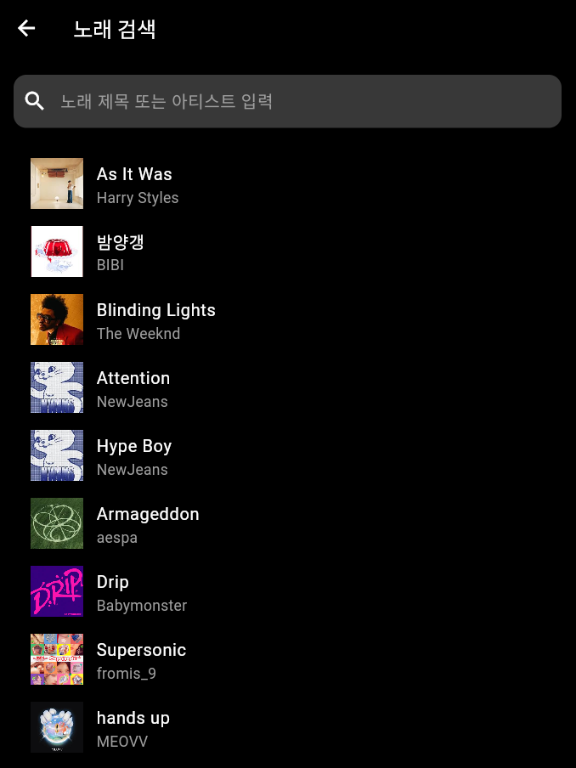


contents
상단 네비게이션 바
검색 곡 리스트 관리 => Provider
곡 제목과 아티스트 이름 필터링 => onChanged
1
Search_screen
Profile_screen
2
Firebase 인증을 통한 로그인 기능 구현 예정
음악 스트리밍 앱이기에 핵심 기능을 우선 완성
추후 확장 가능하도록 설계

Slide 4
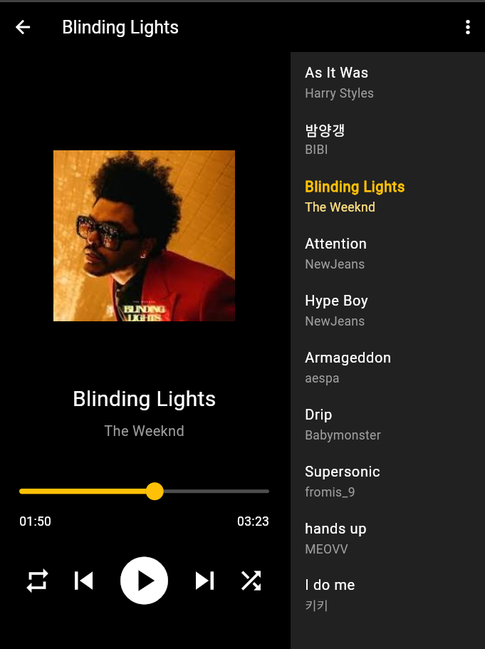
contents
미니 플레이어 바
Slider → 현재 재생 위치 표시 (with Duration)
IconButton → Play/Pause, Skip, Repeat 기능
Text(Duration) → 00:32 / 03:10
Provider + setState → 상태 공유 및 실시간 반응
AudioPlayer → MP3 재생 제어
1
Song_detail_screen

Slide 5
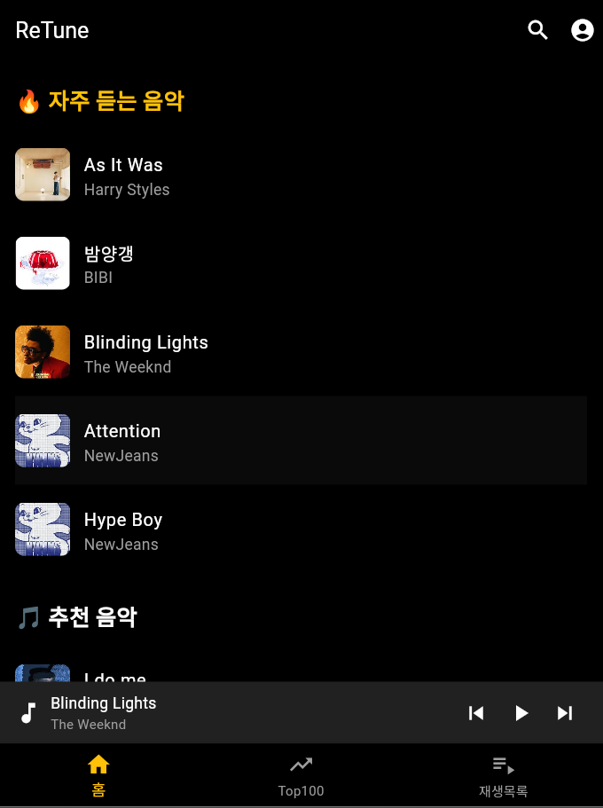
contents
하단 네비게이션 바
1
Home_screen
Column + SingleChildScrollView → 세로 스크롤 전체 구조
Text 위젯 → ‘자주 듣는 음악’, ‘추천 음악’ 구간 제목 표시
ListTile → 곡 리스트 아이템 UI 구성
Provider → 전체 곡 목록을 불러오고 상태 관리
Navigator.push → 선택한 곡을 상세 재생 페이지로 이동
BottomNavBar, MiniPlayerBar → 공통 컴포넌트 하단에 적용

Slide 6
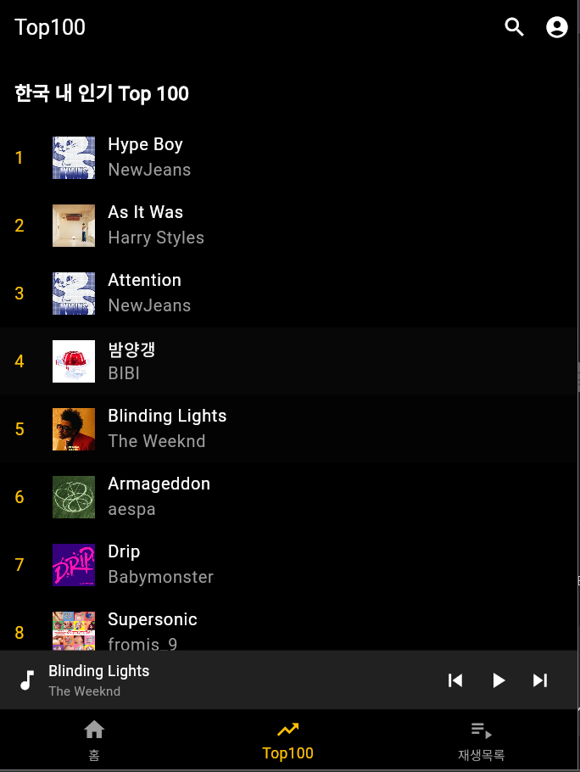
contents
하단 네비게이션 바
2
Top100_screen
ListView + asMap().entries → 인덱스를 함께 활용한 순위 표시
Provider → Top100 곡 목록 전체 공유 및 현재 곡 설정
Image.asset → 앨범 커버 이미지 출력
Navigator.push → 상세 페이지로 이동
TopNavBar + BottomNavBar → 상하단 공통 UI 구성

Slide 7
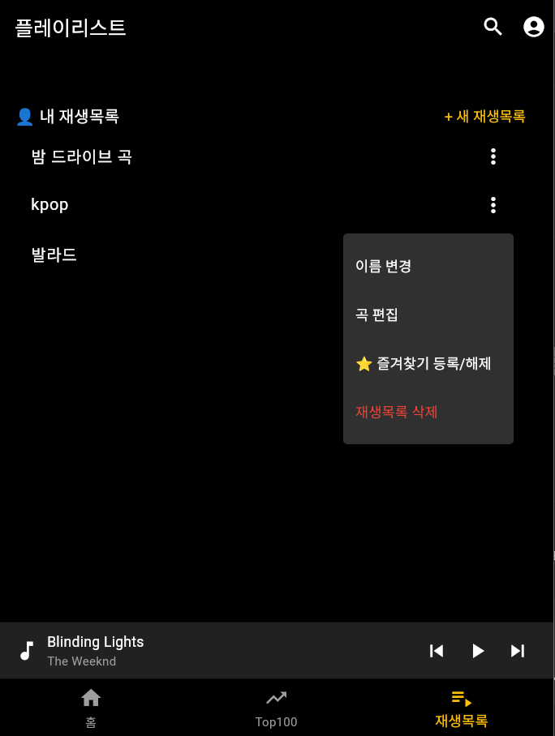
contents
하단 네비게이션 바
3
playlist_screen
StatefulWidget → 재생목록 수정 및 삭제를 위해 상태 관리 필요
AlertDialog + TextEditingController → 이름 변경 및 새 재생목록 생성
PopupMenuButton → 각 재생목록 아이템의 옵션 메뉴 제공
showModalBottomSheet → 곡 삭제 기능 포함한 하단 모달 창
Provider → 선택한 재생목록 내 곡 리스트 관리 및 전달

